Slide 1
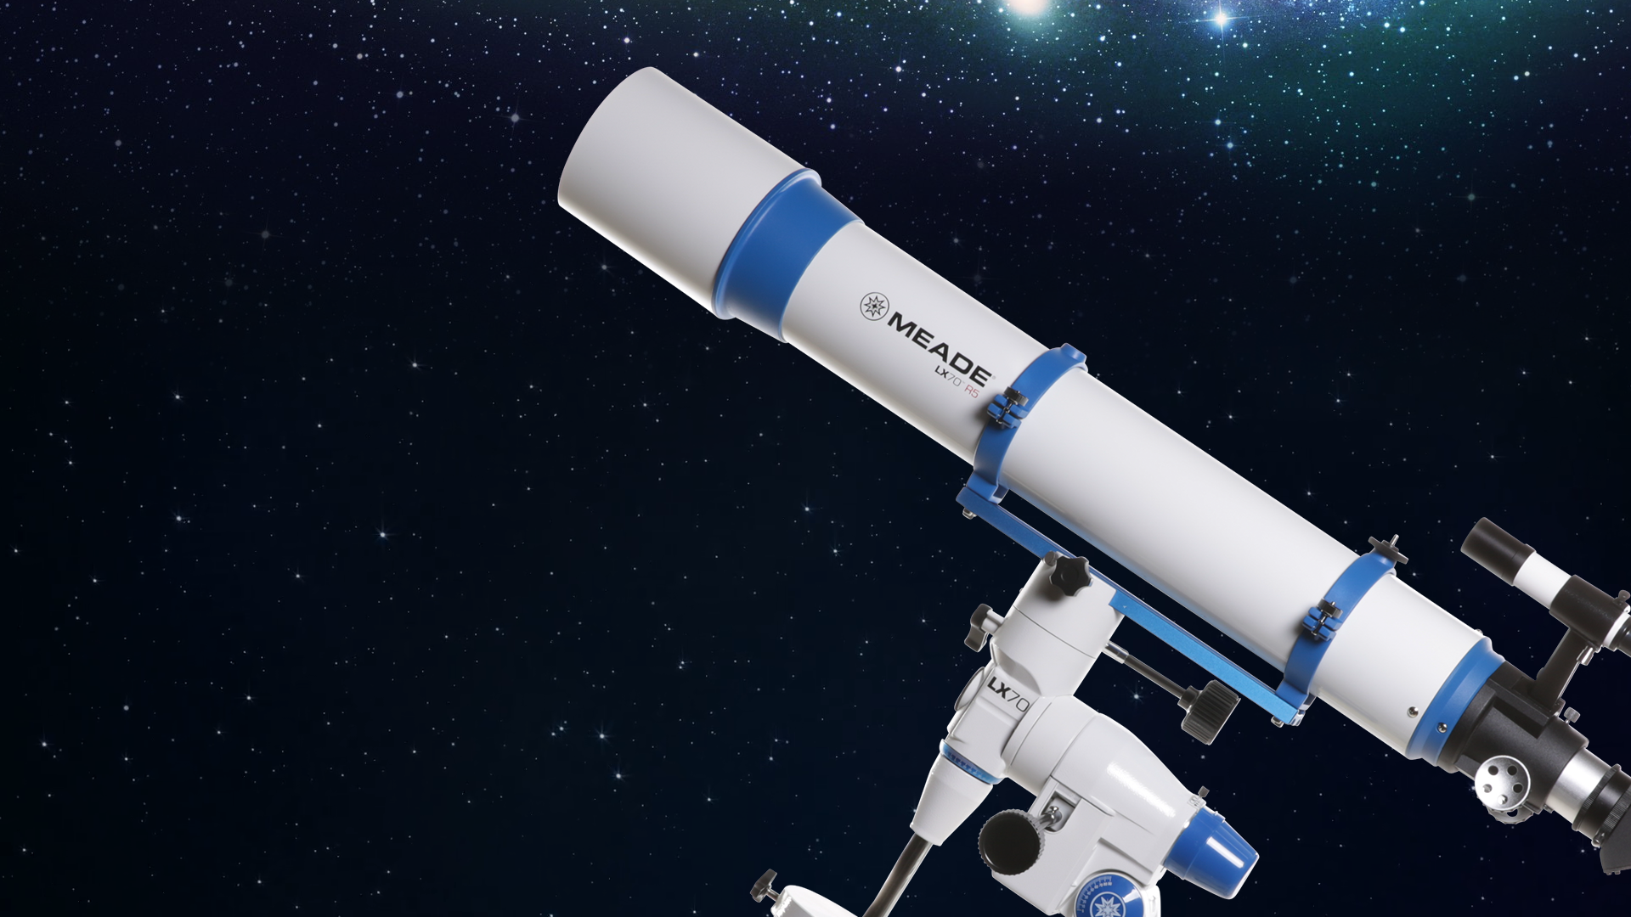
НЕБЕСНІ СВІТИЛА Й НЕБЕСНА СФЕРА. СУЗІР’Я. ЗОРЯНІ ВЕЛИЧИНИ

Slide 2
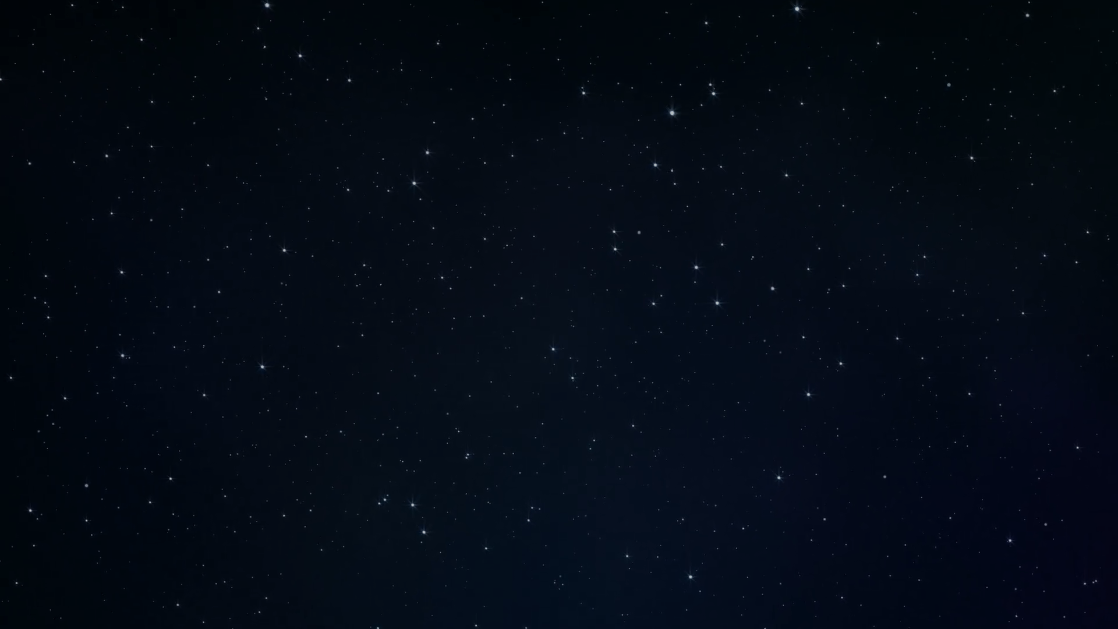
Інтелектуальна розминка
1. Скільки зір можна побачити неозброєним оком? Чи всі мають назви?
Неозброєним оком над горизонтом можна бачити близько 3 000 зір

Slide 3
Інтелектуальна розминка
2. Що таке сузір’я і які сузір’я ви знаєте?
Сузір’я Стрільця, Тельця, Овена, Андромеди
3. Як зорієнтуватися на місцевості у денний час, у нічний час?
Вдень за допомогою Сонця, вночі за допомогою зір

Slide 4
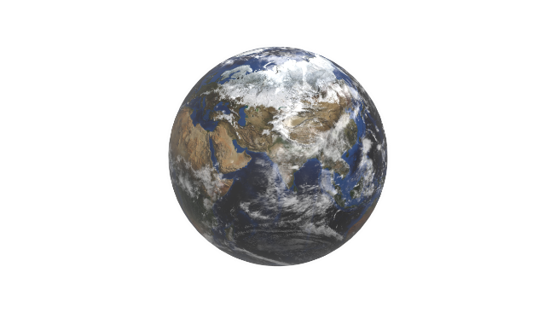
Небесна сфера
α
β
δ
γ
ε
ζ
150
100
50
0
Світові роки
Cхема проектування зірок у сузір’ї Великої Ведмедиці на небесну сферу

Slide 5
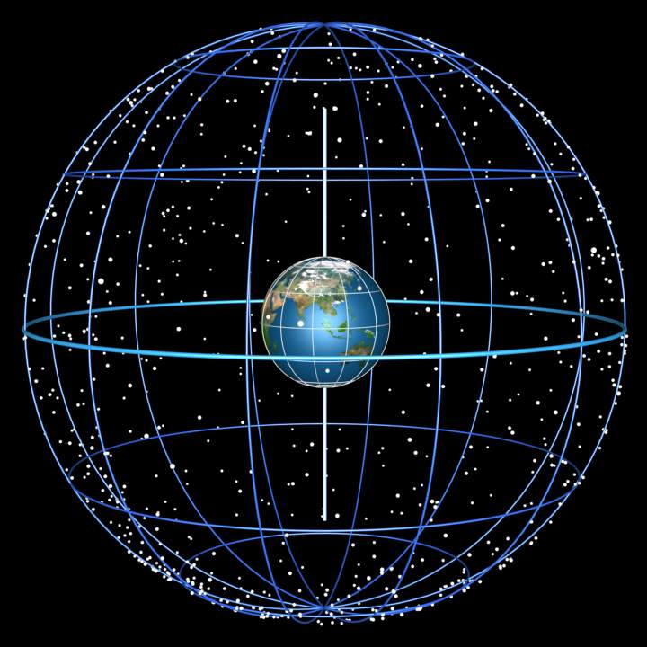
Небесна сфера
НЕБЕСНА СФЕРА –
уявна сфера довільного радіуса, в центрі якої знаходиться око спостерігача і на яку спроектовані всі світила так, як їх бачить спостерігач з певної точки простору

Slide 6
Небесна сфера
М₁
М₂
O
М₃
М₄
Небесна сфера дає змогу визначити кутові відстані між небесними світилами

Slide 7
Небесна сфера
Z (зеніт)
М
ПРЯМОВИСНА ЛІНІЯ (ZZ’) – лінія, яка проходить через центр сфери
O
Z’ (надир)

Slide 8
Небесна сфера
Z
Площина, яка проходить через центр сфери та перпендикулярна до прямовисної лінії називають площиною МАТЕМАТИЧНОГО (ІСТИННОГО) ГОРИЗОНТУ
М
O
Z’

Slide 9
Небесна сфера
Z
М
Велике коло небесної сфери, яке проходить через зеніт, світило й надир, називають ВЕРТИКАЛЬНИМ КОЛОМ (КОЛОМ ВИСОТИ)
O
Z’

Slide 10
Небесна сфера
Z
ВІСЬ СВІТУ ($P_{N}P_{S}$) –
уявна лінія, відносно якої обертається небесна сфера
P_{N}
М
O
$P_{N}$ – північний полюс світу
$P_{S}$ – південний полюс світу
P_{S}
Z’

Slide 11
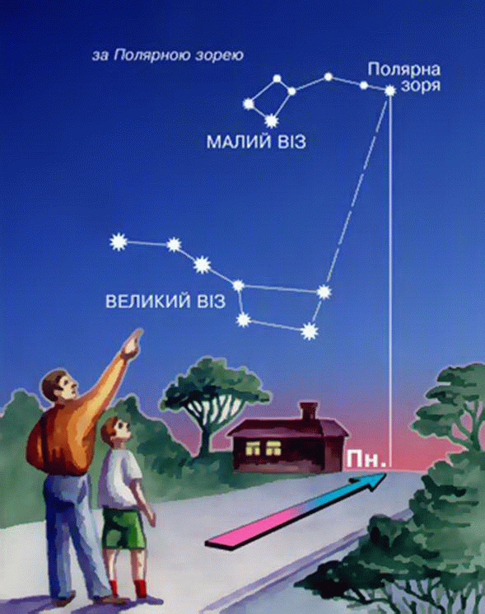
Небесна сфера
Північний полюс знаходиться поблизу
α Малої Ведмедиці.
(Полярна зірка)
Південний полюс – в сузір’ї Октанта
Висота полюса = широті географічної місцевості(φ)
Орієнтування на місцевості вночі

Slide 12
Небесна сфера
Z
НЕБЕСНИЙ ЕКВАТОР – велике коло, перпендикулярне до осі світу
P_{N}
М
Q
E
Поділяє сферу на північну та південну
O
W
Точка сходу (E)
Q’
P_{S}
Точка заходу (W)
Z’

Slide 13
Небесна сфера
Z
P_{N}
М
Q
E
КОЛО СХИЛЕНЬ (ГОДИННИКОВЕ КОЛО) – велике коло, яке проходить через полюси світу та світило
O
W
Q’
P_{S}
Z’

Slide 14
Небесна сфера
Z
НЕБЕСНИЙ МЕРИДІАН – велике коло, яке проходить через зеніт, полюси світу та надир
P_{N}
М
Q
E
N
S
Точка півночі N
O
Точка півдня S
W
Q’
P_{S}
Пряма, що їх з’єднує – ПОЛУДЕННА ЛІНІЯ (NS)
Z’

Slide 15
Небесна сфера
Z
O —
М —
Z —
Z’ —
P_{N} —
P_{S} —
Q —
Q’ —
N —
S —
E —
W —
центр небесної сфери;
Світило;
зеніт;
надир;
Північний полюс світу;
Південний полюс світу;
Верхня точка небесного екватора;
нижня точка небесного екватора;
північ;
південь;
схід;
захід.
P_{N}
М
Q
E
N
S
O
W
Q’
P_{S}
Z’

Slide 16
Небесна сфера
ЕКЛІПТИКА –
це коло по якому рухається центр диска Сонця протягом року
P_{N}
П_{N}

Перетинає небесний екватор у 2 точках рівнодення:
Q’
Q
O

Екліптика
Весняного ($≈$21.03)
П_{S}
Осіннього ($≈$23.09)
P_{S}

Slide 17
Небесна сфера
P_{N}
Точки віддалені на 90° носять назви зимового та літнього сонцестояння
П_{N}


ε
Q’
Q
O
Площина екліптики нахилена до площини небесного екватора під кутом ε=23°26,5
ε

Екліптика

П_{S}
P_{S}

Slide 18
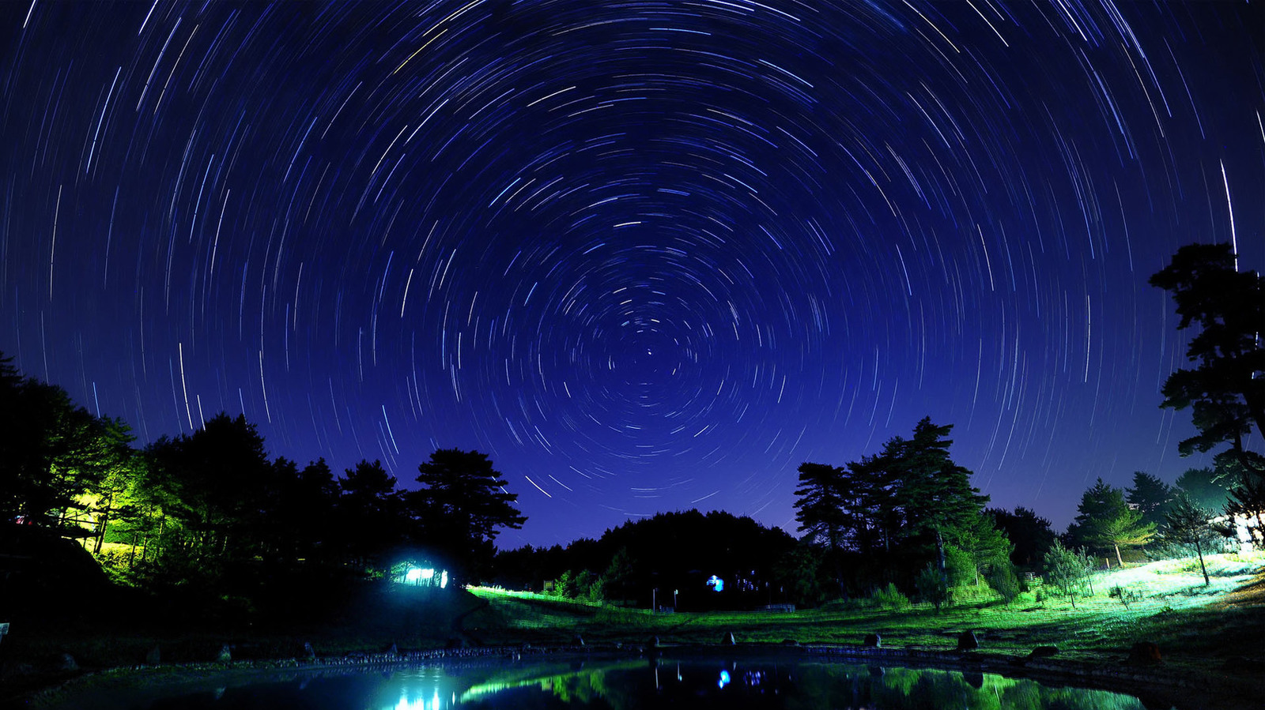
Рух небесних світил
Полюс світу незмінний.
Решта світил – рухаються по небесних паралелях

Slide 19
Відстані у космосі
АСТРОНОМІЧНА ОДИНИЦЯ (А.О.)
середня відстань від Сонця до Землі
(приблизно 149,6 млн. км.)
СВІТЛОВИЙ РІК (СВ. РІК)
відстань яку проходить світло за 1 рік зі швидкістю 300 000 км/с
1 св.рік = ${10}^{13}$км.
Для вимірювання відстаней між планетами і зорями

Slide 20
Небесні світила. Сузір’я
На небі всього 6000 видимих оком зір

Slide 21
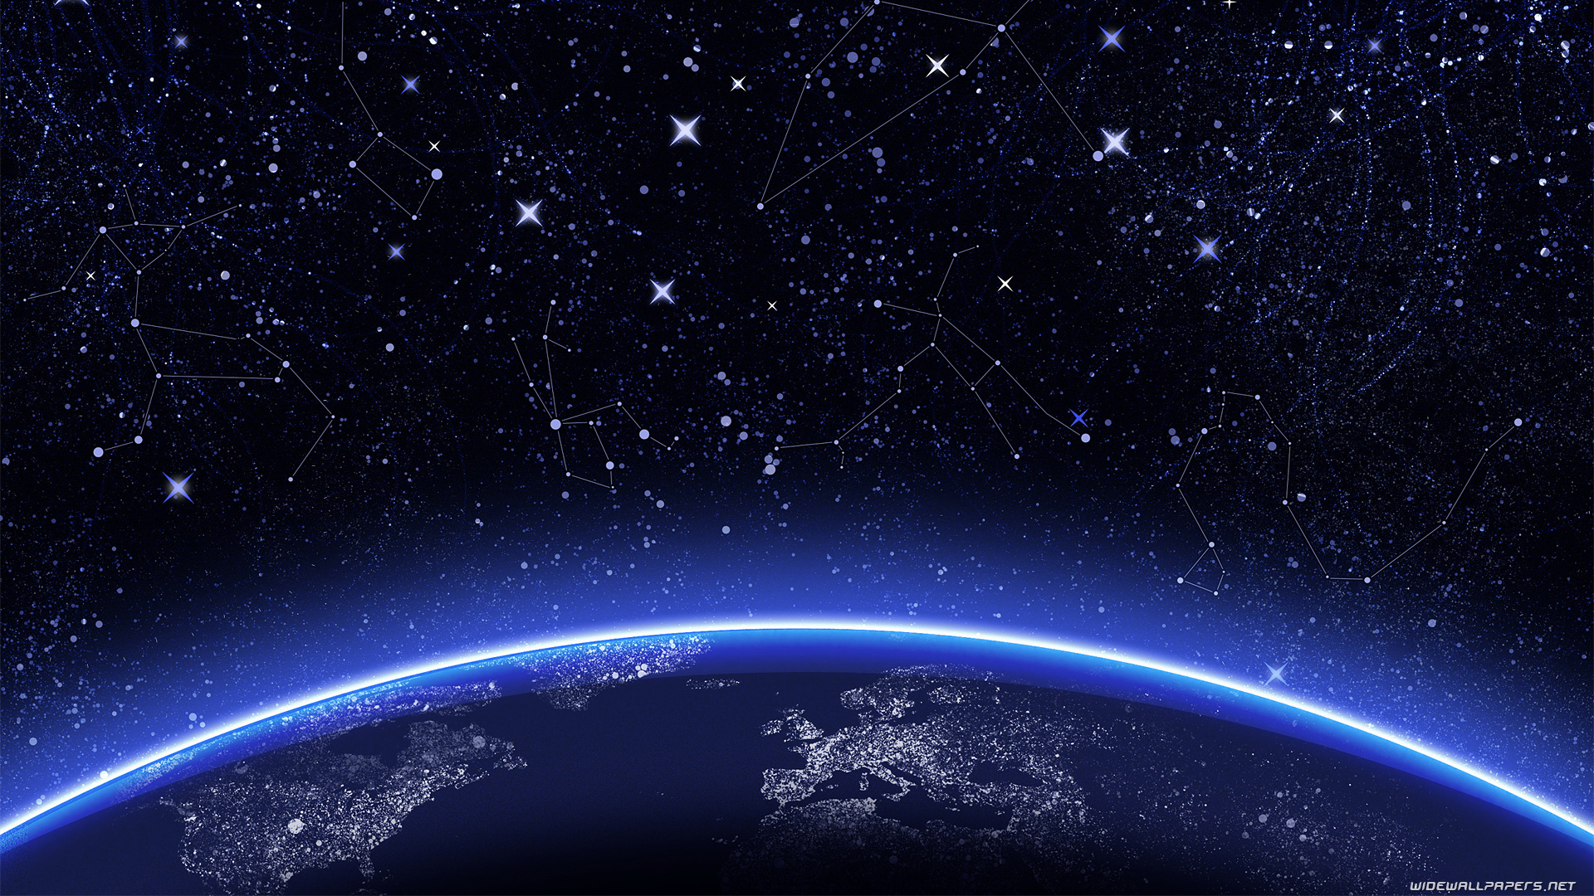
Небесні світила. Сузір’я
1922р. - Міжнародний з’їзд астрономів поділив небо на 88 сузір’їв

Slide 22
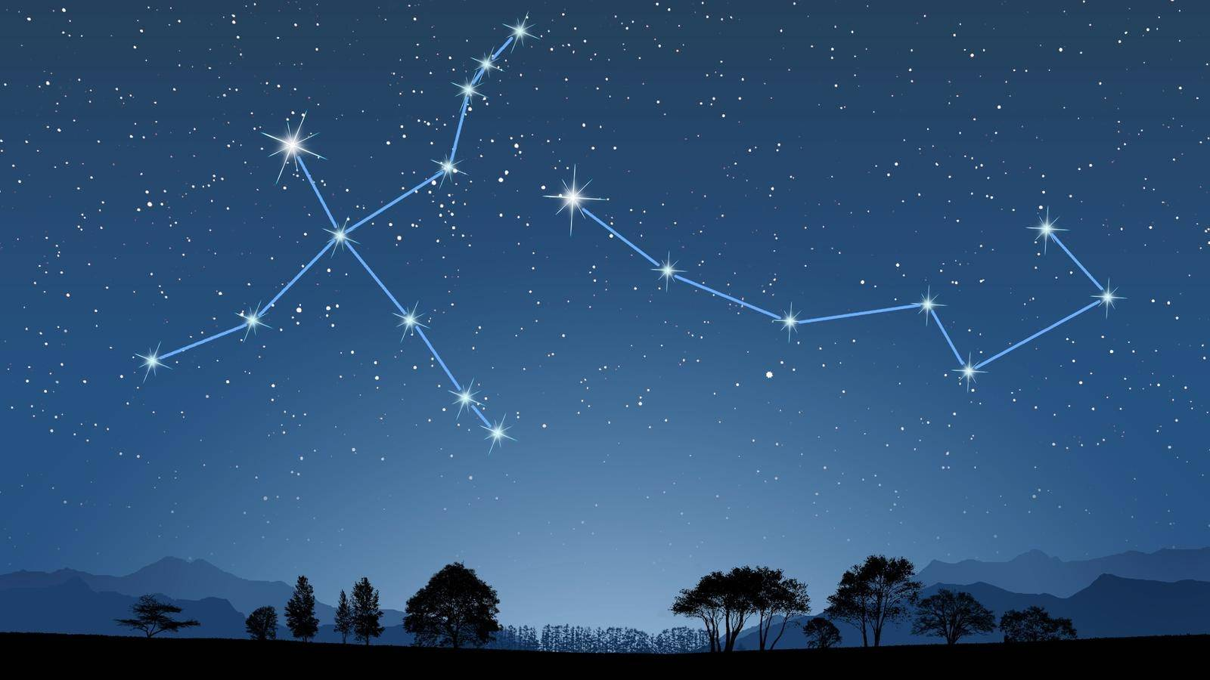
Небесні світила. Сузір’я
СУЗІР’Я – це певна ділянка зоряного неба з чітко окресленими межами, що включає всі належні їй світила і має власну назву

Slide 23
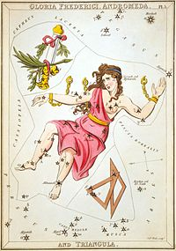
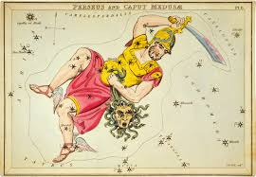
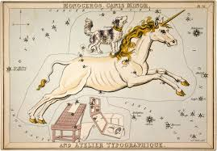
Небесні світила. Сузір’я
Сузір’я пов’язані з грецькою міфологією
Сузір’я Персея
Сузір’я Андромеди
Сузір’я Пегаса

Slide 24
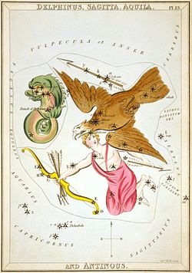
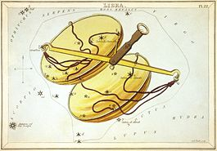
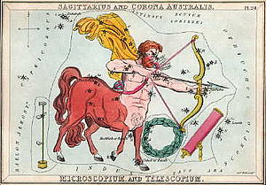
Небесні світила. Сузір’я
Сузір’я, які нагадують фігури
Сузір’я Терези
Сузір’я Мікроскоп
Сузір’я Стріли

Slide 25
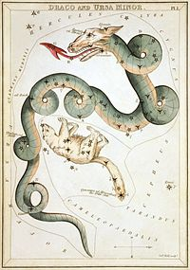
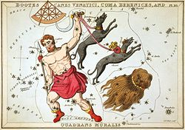
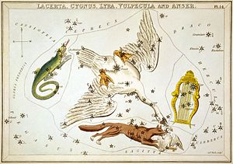
Небесні світила. Сузір’я
Сузір’я, які дістали назви тварин
Сузір’я Гончі Пси
Сузір’я Лебедя
Сузір’я Дракон

Slide 26
Небесні світила. Сузір’я
Найяскравіші зорі мають власні назви
Денеб (сузір’я Лебедя)
«Яскрава на хвості»
Капелла (сузір’я Візничого)
«Кізка яку він несе на плечі»
Проксима (сузір’я Кентавра)
«Найближча»

Slide 27
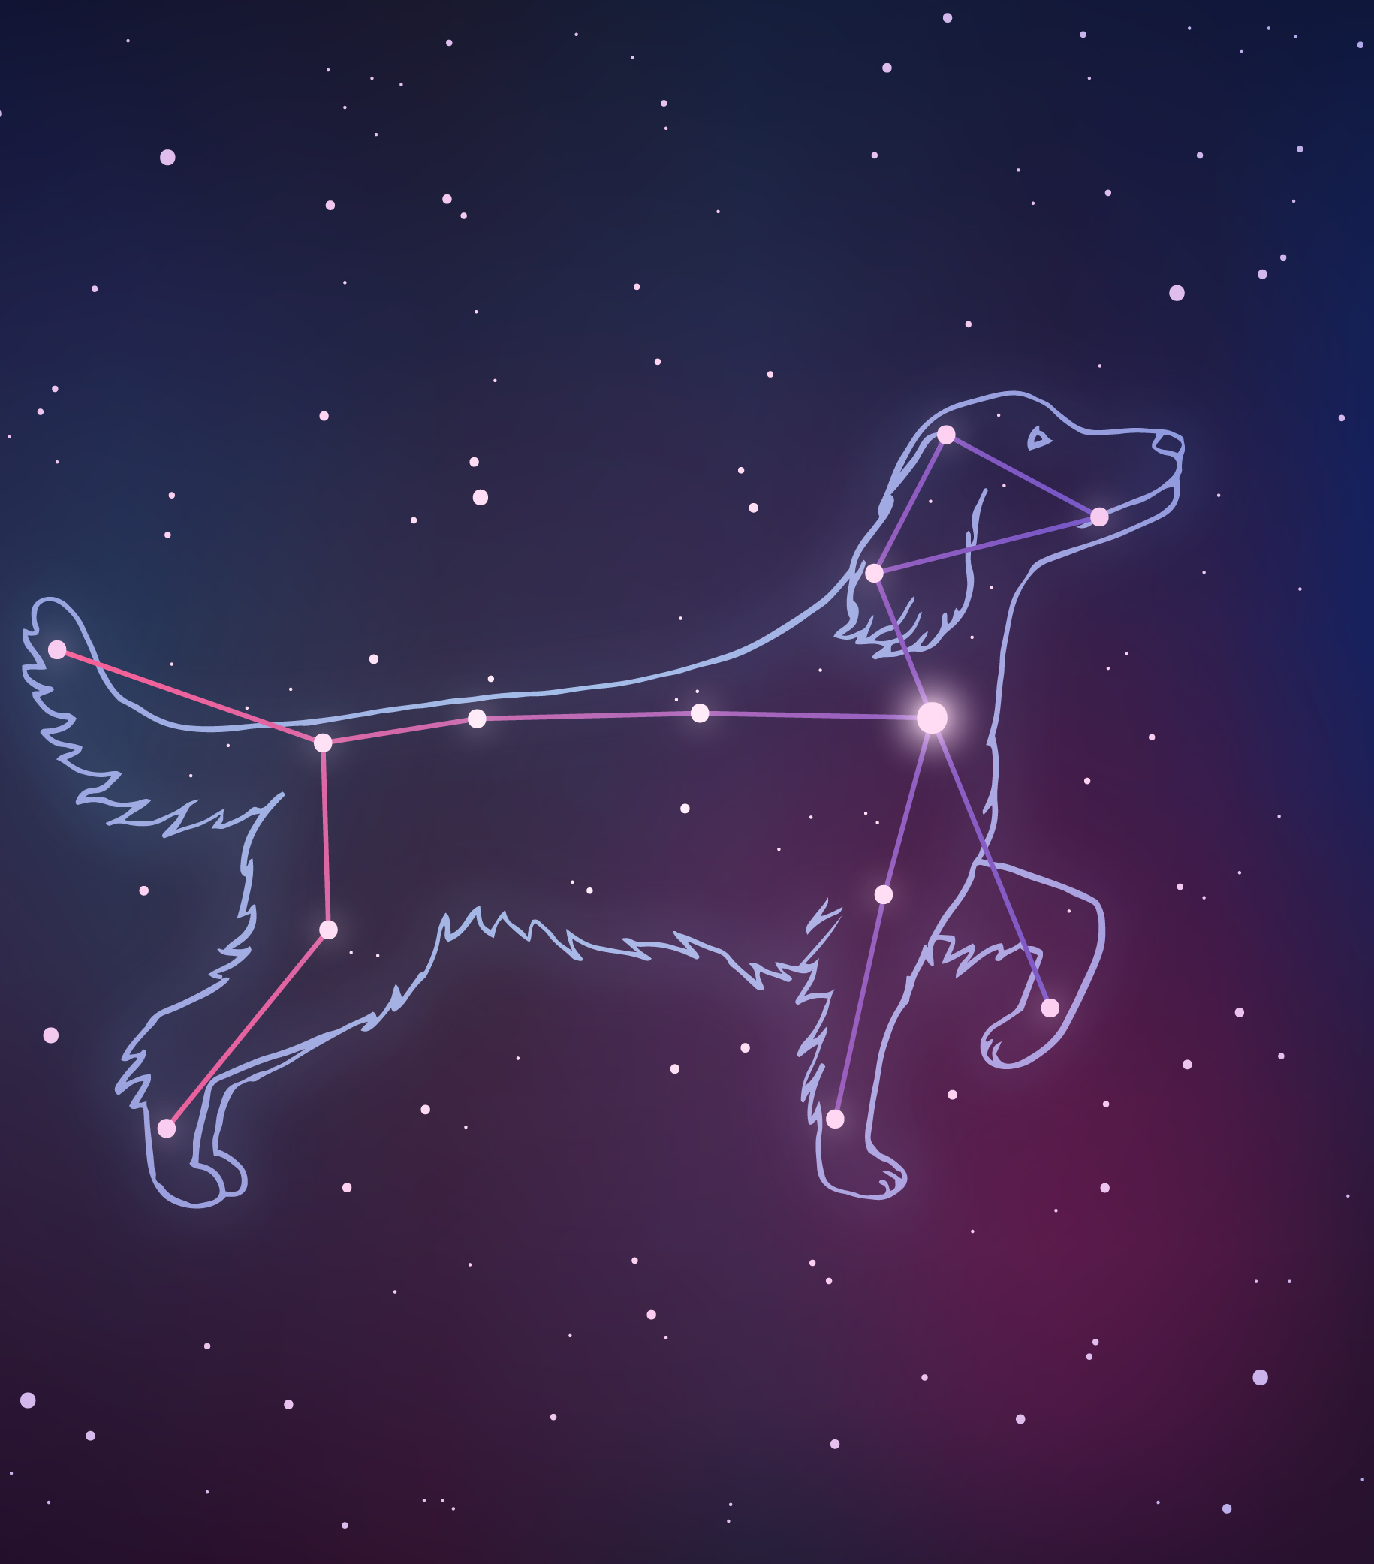
Небесні світила. Сузір’я
Найяскравіша зоря нічного неба
Сиріус
З грецької
«Собака Оріона»
Сиріус у сузір'ї Великого Пса

Slide 28
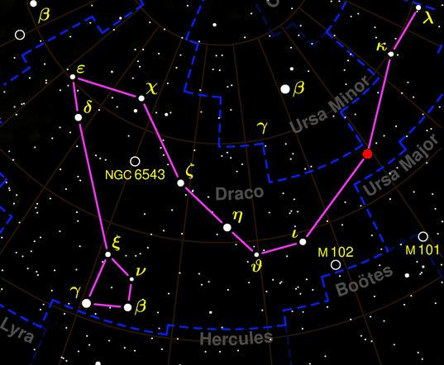
Небесні світила. Сузір’я
В кожному сузір’ї, зорі було позначено літерами грецького алфавіту у порядку зменшення їх яскравості.(𝛼,𝛽,𝛾…)

Slide 29
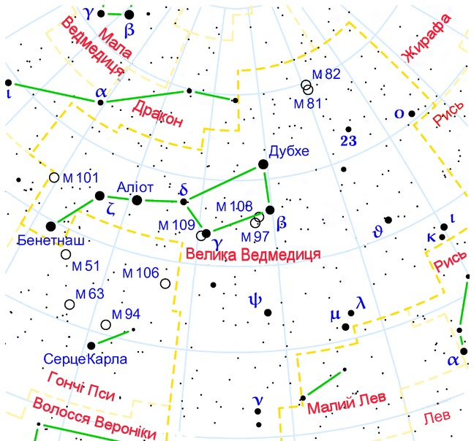
Небесні світила. Сузір’я
Змінні зорі, позначають однією або двома латинськими літерами (R, S, ZZ..)
Якщо в сузір’ї змінних зір більше ніж 334, вони позначаються індексом V і цифрою (V 335)

Slide 30
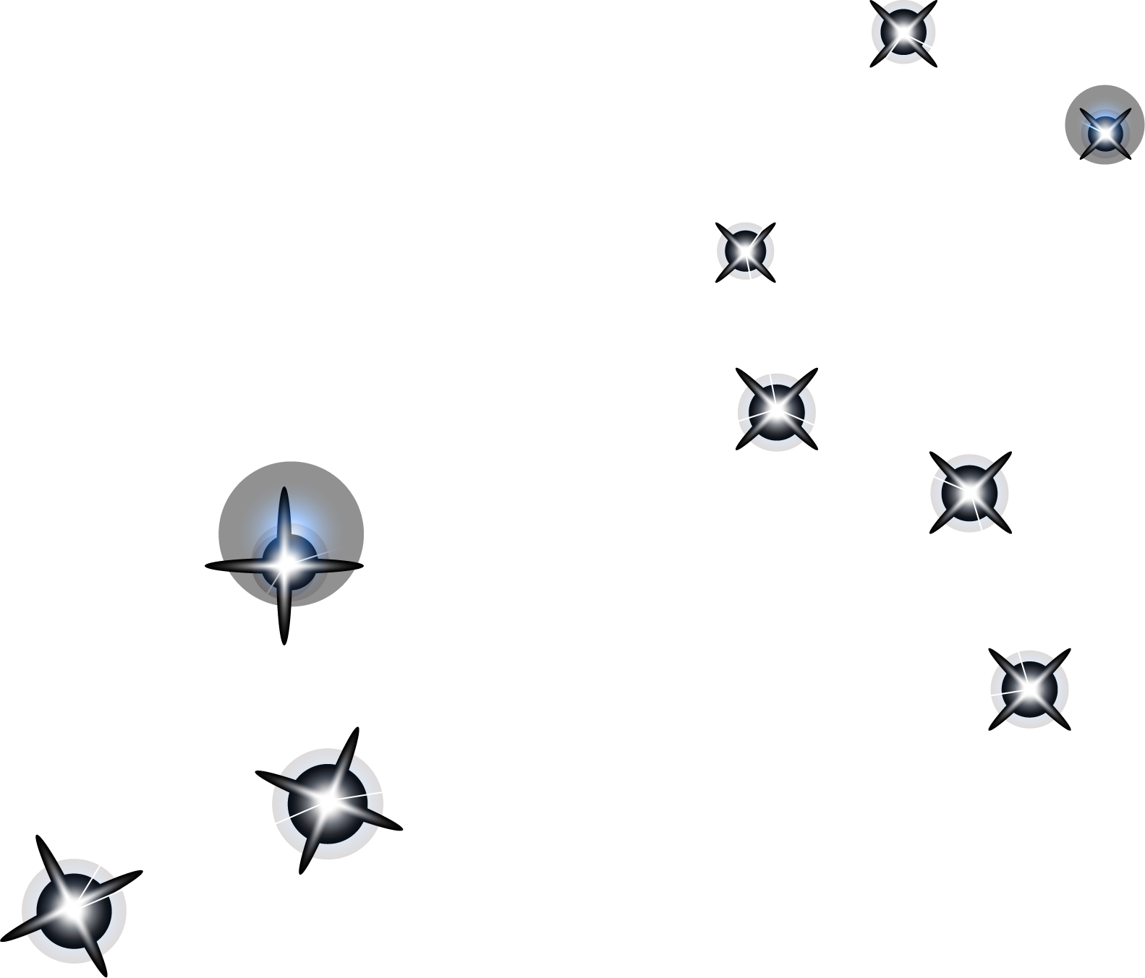
Небесні світила. Сузір’я
6^{m}
6 зоряних величин
4^{m}
Найяскравіші зорі
Зорі 1-ї величини
2^{m}
5^{m}
Найслабкіші – зорі 6-ї величини
3^{m}
Різниця в одну зоряну величину відповідає відмінності у блиску в 2,512 рази
1^{m}

Slide 31
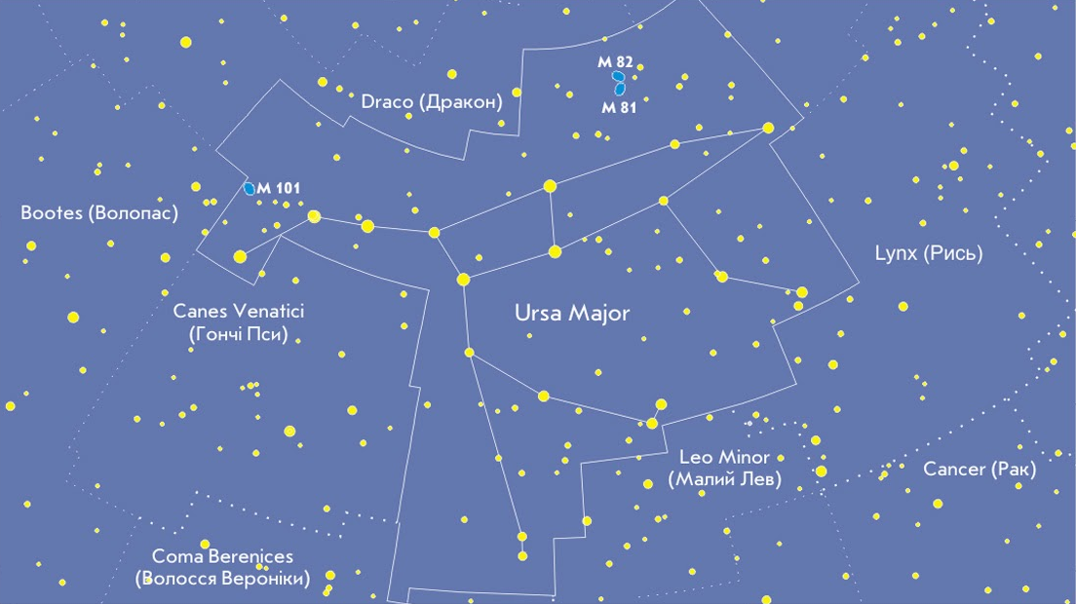
Небесні світила. Сузір’я
ВИДИМА ЗОРЯНА ВЕЛИЧИНА m,
визначає кількість світла, що потрапляє від зорі до нашого ока
+$1^{m} −$зорі І зоряної величини,
+$2^{m}$- зорі ІІ зоряної величини
Північний полярний ряд – 96 зір як стандарт для визначення зоряних величин

Slide 32
Небесні світила. Сузір’я
Зоря | m
Cонце | -26,7
Сіріус | -1,47
Арктур | -0,04
Вега | +0,03
Капелла | +0,08
Рігель | +0,12
Проціон | +0,38
Бетельгейзе | +0,50
Альтаїр | +0,75
Денеб | +1,25
Чим яскравіша зоря, тим його видима величина менша.
З двох однакових зір більший блиск дає та зоря яка знаходиться ближче

Slide 33
Роблю висновок
1. Небесна сфера – це ...
2. Де знаходиться Північний полюс світу?
3. Які основні точки і лінії небесної сфери вам відомі?

Slide 34
Роблю висновок
4. Які величини використовують для вимірювання відстаней у космосі?
5. Що таке сузір’я і скільки їх налічується на небесній сфері? Назвіть декілька відомих сузір’їв та їх походження.
6. ✓ Що розуміють під зоряною величиною? За яким принципом складена шкала зоряних величин Гіппарха?

Slide 35
Рефлексія
▪ На уроці я зрозумів …
▪ На уроці найцікавішим було …
▪ На уроці мені було найважче …
▪ У мене виникло запитання …
▪ На наступний урок я хотів би …

Slide 36
Домашнє завдання
Прочитати тема 1, пункт 1(С. 9-12)
Контрольні запитання С.12-13, Письмово питання 4
Підготувати повідомлення, буклети, бюлетені, презентації на тему
«Походження назв зір. Система позначень зір»

